Slide 1

Základní škola a Mateřská škola Libáň, okres Jičín
Moderní škola 2010
VY_32_INOVACE_E06/35 – PowerPoint - časování
Notes:
Čj. E 06/35
PŘÍPRAVA NA HODINU Mgr. Petr Stránský
Předmět: Informační a komunikační technologie
Ročník: 7. ročník ZŠ
Délka vyuč. hodiny: 45´
Tematický celek: Volba povolání – prezentační programy
Téma: Microsoft Office PowerPoint – časování, převod do jiných formátů
Pomůcky: osobní počítače, program PowerPoint, internet, prezentace E 06_30,
prezentace E 06_35
1. Cíle hodiny
Očekávané výstupy ŠVP: Vytvoří jednoduchou prezentaci.
Rozvíjené kompetence
U: - aktivně využívá poznatky a dovednosti nabyté v určitém
předmětu i v jiných předmětech
− vysvětlí a uvede příklady, jak se může konkrétní učivo,
informace nebo dovednost z výuky hodit v jeho osobním
životě, popř. v dalším studiu nebo v různých zaměstnáních
K: - využívá informační a komunikační prostředky a technologie
pro kvalitní a účinnou komunikaci s okolním světem
Učivo dle ŠVP: Tvorba prezentací
Kognitivní (vzdělávací): vybaví si učivo z předešlých hodin
předvede způsob časování v programu OpenOffice Impress
přiřadí k objektům časování
převede prezentaci do jiných formátů
Afektivní (postojové): Uvědomuji si, proč se učíme tvořit prezentace.
2. Průběh hodiny
Evokace: 15 minut Žáci si společně s vyučujícím zopakují možnosti spouštění prezentací (ovládání prezentujícím nebo bez zásahu prezentujícího), uvádějí příklady využití obou způsobů v praxi.
Vhodná metoda: diskuse
Na interaktivní tabuli vyučující zopakuje způsob časování v programu OpenOffice Impress s využitím prezentace E 06_30.
Vhodná metoda: práce na interaktivní tabuli
Uvědomění si: 25 minut Vyučující seznámí žáky se způsobem časování v programu PowerPoint.
Vhodná metoda: frontální práce na interaktivní tabuli
Podle pokynů na interaktivní tabuli žáci zkouší časování svých prezentací.
Vhodná metoda: samostatná práce na počítači
Vyučující upozorní žáky na možnost převodu prezentace do jiných formátů – především PDF, JPEG a především jako předváděcí aplikace MicrosoftOffice. Doplní ukázkou na interaktivní tabuli. Žáci své prezentace převedou do předváděcí aplikace.
Vhodná metoda: frontální práce na interaktivní tabuli, samostatná
práce na počítačích
Reflexe: 5 minut Žáci své prezentace odesílají mailem vyučujícímu a diskutují
o využití prezentačních programů.
Vhodná metoda: práce s internetem, diskuse
Ověření výukových cílů:
Kognitivního: mluvený projev při opakování
vytvořené prezentace
Afektivního: mluvený projev diskusi v závěru hodiny

Slide 2
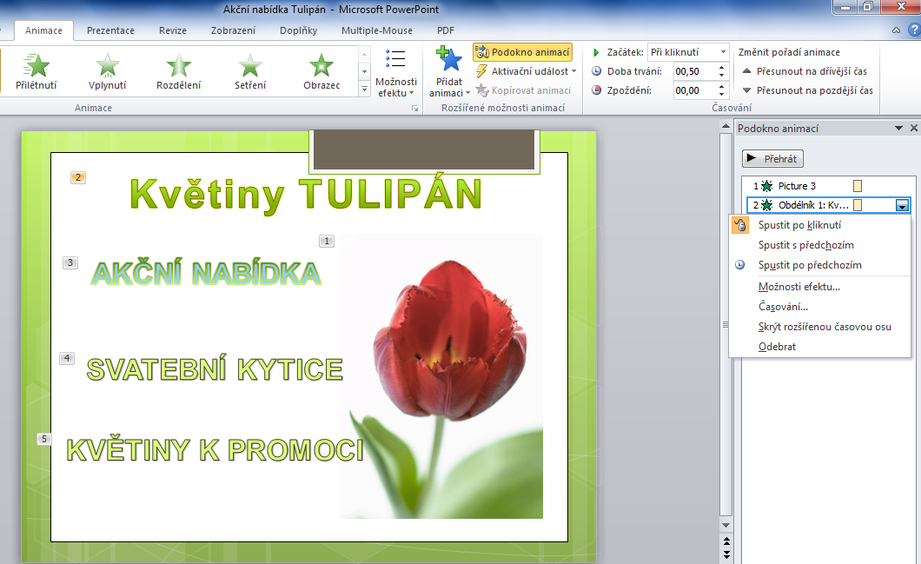
PowerPoint - časování
otevři prezentaci akční nabídka
U každého objektu musí být
Animace „Po kliknutí“

Slide 3
PowerPoint - časování
Klikni na „prezentace“
Klikni na „vyzkoušet časování“
V levém horním rohu pomocí tlačítek
Vyzkoušej časování animace
Časování ulož
Dokument ulož jako „předváděcí sešit
S podporou maker“ !
Odešli na zsliban@centrum.cz
Do Předmětu dopiš své příjmení

